Slide 1




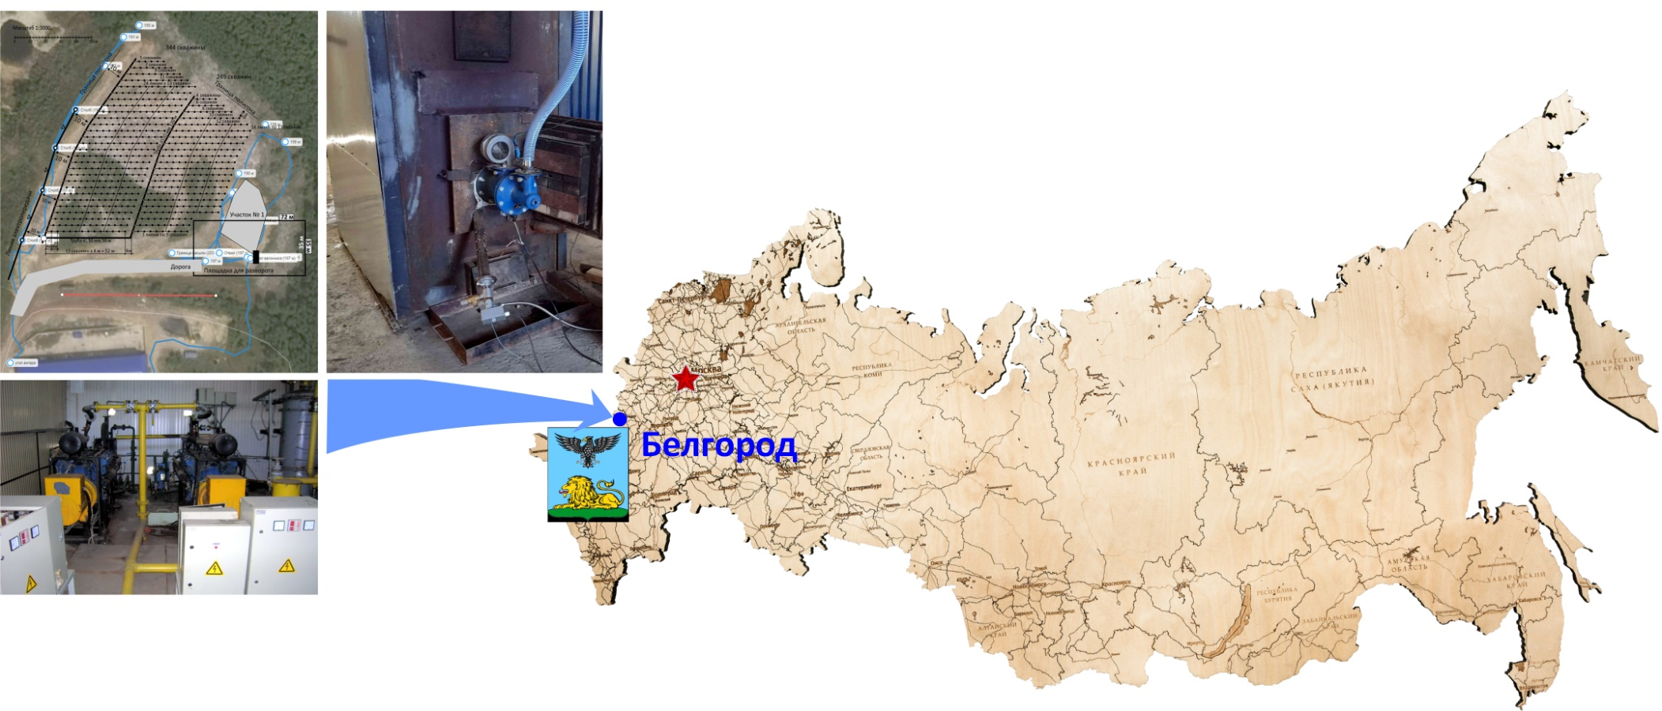
Энергия со свалки
Повышение экологической безопасности полигонов твердых коммунальных отходов (ТКО) методом их дегазации с энергетическим использованием биогаза
(для малых и средних городов)
Совместный проект:
• ИНТЦ «ЭкоЭнергия» при БГТУ им. В.Г. Шухова
• ООО «Транспортная компания «Экотранс»
• ООО «Энергоэффект»
Сайт проекта: https://belfes.ru/landfillgas/

Slide 2
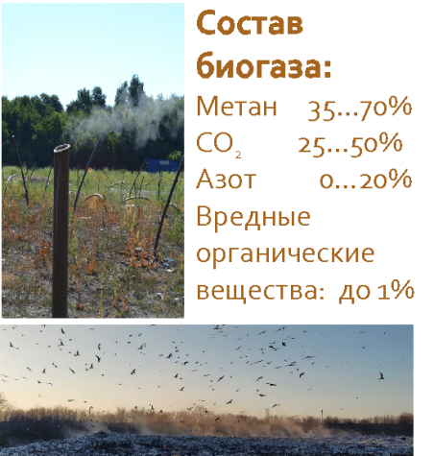
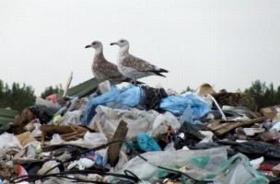


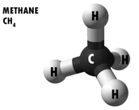
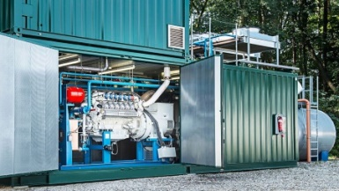
Описание проекта
Суть проекта: генерация электроэнергии из биогаза, выделяющегося
на полигонах твердых коммунальных отходов
Определение потенциала объекта:
    а) достаточный биогазовый потенциал полигона;
    б) наличие потребителей электроэнергии и/или тепловой энергии.
Проектирование и сооружение системы дегазации.
Продажа электрической энергии.
Эффект от проекта:
Значительное улучшение экологической обстановки в районе
полигонов ТКО, ликвидация неприятных запахов и самовозгораний.
Экономически обоснованный источник альтернативной энергии.

Slide 3
I. Описание проблемной области
II. Предлагаемое решение
III. Бизнес-план

Slide 4
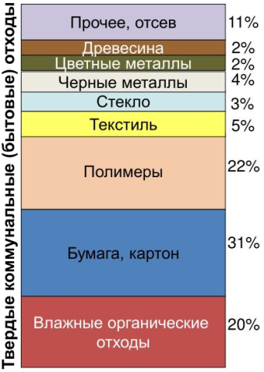
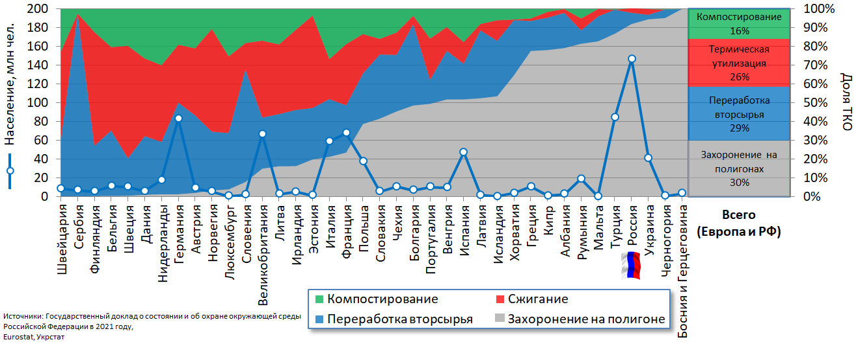
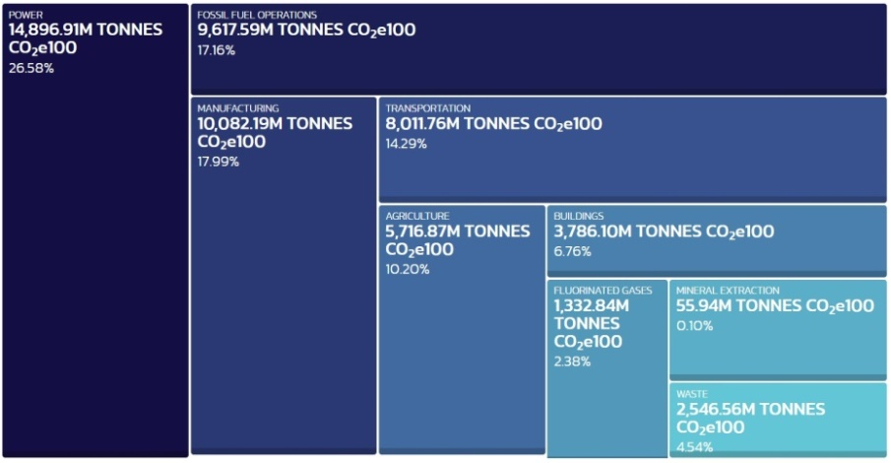
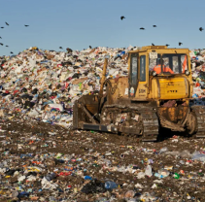
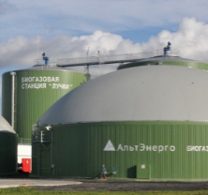
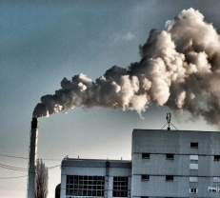
Проблема: полигоны были и будут, из отходов выделяется большой объем биогаза
Структура утилизации коммунальных отходов в Европе и РФ
Период выделения биогаза –
от 17 до 25…30 лет
Переработка
Расчетный объем выхода биогаза с 1 Га
Даже после отбора полезных
фракций остается до 30-50%
органики и загрязненных ею
пластика, текстиля, бумаги
Структура
парниковых
выбросов
(данные ООН)
Доля от отходов – 4,54%
(парниковый эффект от метана
– в 28 (84)* раз сильней,
чем от CO₂)
* при оценке за период
соответственно 100 и 20 лет
Захоронение
(дешево,
не экологично)
Биопереработка
(дорого, высокие требо-
вания к качеству органики)
Сжигание
(дорого,
не экологично)
В РФ выбросы метана с полигонов ТКО – 20 млрд м³/год (10 млн м³/год на 100 тыс. чел.)
Это 4,5% от общей эмиссии парниковых газов в РФ (Национальный доклад о кадастре антропогенных выбросов, 2022 г.)
https://climatetrace.org/

Slide 5
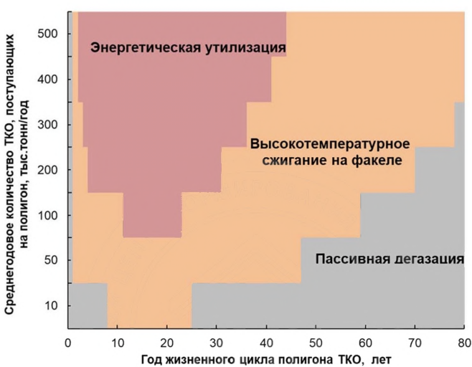


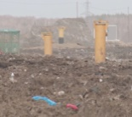
Энергетический потенциал биогаза полигонов ТКО
СП 320.1325800.2017
"Полигоны для твердых коммунальных отходов. Проектирование,
эксплуатация и рекультивация“ (с изм. № 1 от 16 марта 2022 г. )
Энергетическая утилизация газа с площади полигона 1 Га
(выделение биогаза 300 м³/ч или 3 тыс. т/год)
  Выработка в год:
  5 млн кВт·ч электроэнергии (0,6 МВт)
  9 тыс. Гкал тепловой энергии (1 Гкал/ч) при использовании в качестве котлопечного топлива или 6 тыс. Гкал
  (0,7 Ккал/ч) при когенерации
Страна | Населе-ние, млн чел. | Энергетический потенциал |  | Доля в потреблении электро-энергии
 |  | млн кВт·ч/год | кВт·ч год·чел
Уругвай | 3,48 | 77…115* | 22…33 | 0,7 …1%
Бразилия | 213,3 | 6 900…11 800 | 32…55 | 1,2…2%
Сербия | 6,9 | 578,24 | 84 | 2,1%
Польша | 37,9 | 115 | 3 | 0,1%
Турция | 86 | 4 850 | 56 | 1,5%
Китай | 1 443 | 3 666 | 2,5 | 0,05%
Испания | 47,4 | 10 300 | 217 | 4,5%
Россия | 147 | 22 100 | 150 | 2%
Белгородская область | 1,5 | 216 | 144 | 1,4%
100 тыс. т/год – 200 тыс. чел
В РФ на полигонах размещаются 95% ТКО
Количество полигонов в стране – 1257
Оценка потенциала приведена по данным работы: Трубаев П.А. Оценка энергетического потенциала свалочного газа // Энергетические системы. 2021. № 1. С. 91-105. URL: https://j-es.ru/index.php/journal/article/view/2021-1-009.

Slide 6
I. Описание проблемной области
II. Предлагаемое решение
III. Бизнес-план

Slide 7
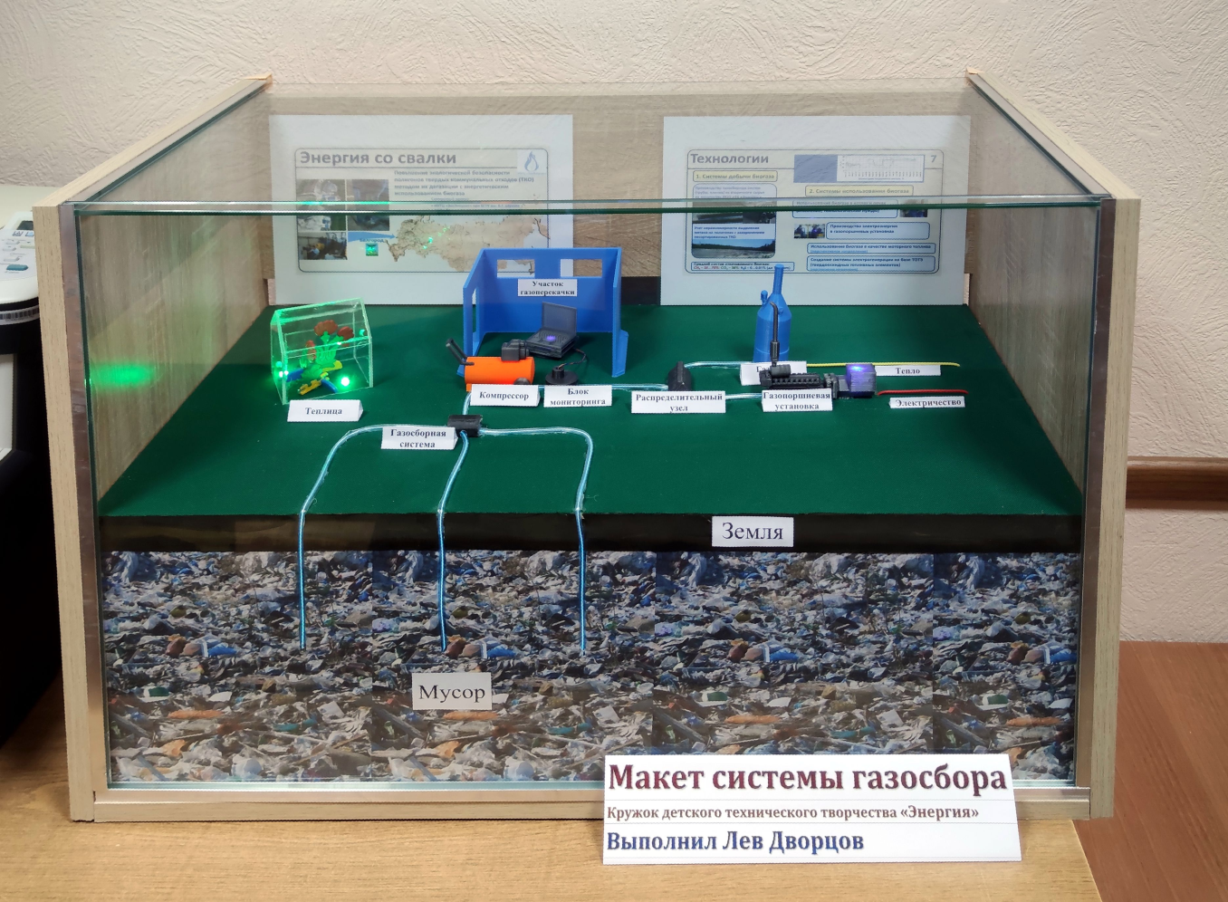
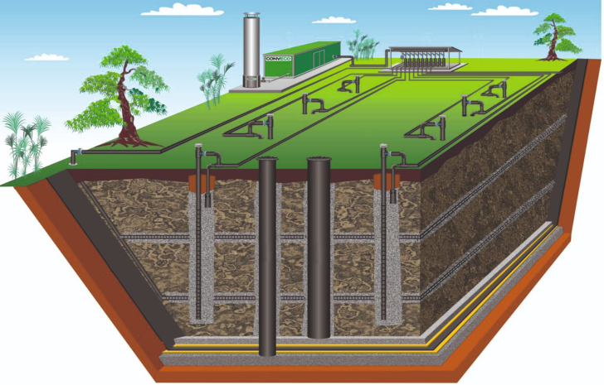
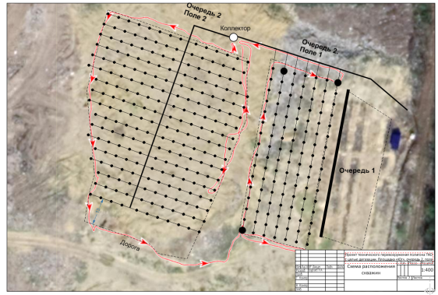
Решение (система газосбора и использования биогаза)
Системами дегазации в РФ оборудованы менее 1% полигонов
На рынке представлены в основном решения иностранных компаний с высокой стоимостью, рассчитанные на захоронение сортированных отходов, т.е. на высокое содержание в биогазе метана

Slide 8
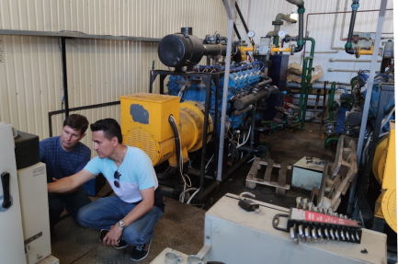
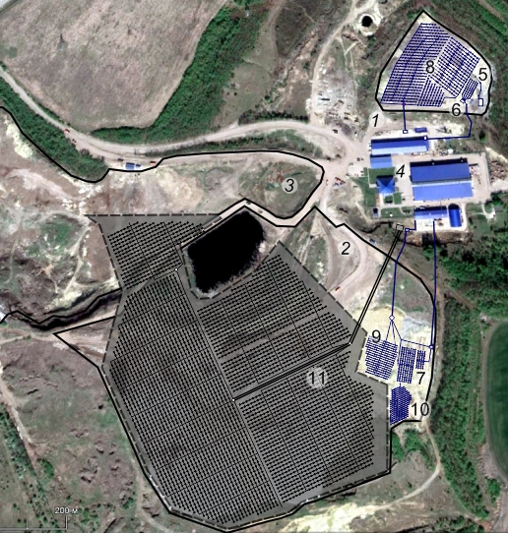
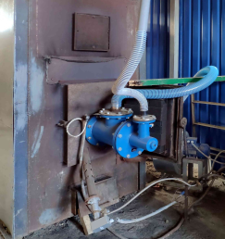
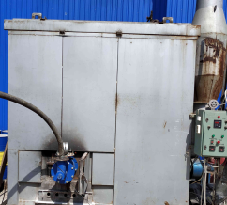
Что уже сделано?
Пример реализации технологии
в Белгородской области
План полигона ТКО
ООО «ТК «Экотранс»
Схема полигона ТКО
1 | Участок «Северный», выведенный из эксплуатации в 2015 г.
2 | Действующий участок
3 | «Старая свалка», выведена из эксплуатации более 10 лет
4 | Мусоросортировочный комплекс и производственный участок по переработке вторичного сырья
Системы газосбора
№ | Наименование | Площадь, Га | Период эксплуатации
5 | Экспериментальная линия | 3 сква-жины | июнь-дек. 2017 г.
6 | «Север–1» | 0,07 | с сент. 2017 г.
7 | «Юг–1» | 0,10 | с авг. 2018 г.
8 | «Север–2» | 1,03 | с сент. 2019 г.
9 | «Юг–2», поле 1 и 2 | 0,55 | с марта 2020 г.
10 | «Юг–2», поле 3 | 0,28 | В процессе сооружения
11 | «Юг–2» | 10,76 | Перспективный план
Использование биогаза
Две газопоршневые установки мощностью 135 кВт каждая
Котлы
1. Отопительный
0,4 МВт
(отопление цеха 1 493 м²)
2. Отопительный
0,6 МВт
(отопление двух сортировочных модулей)
3. Технологический
1 МВт
(сушка древесины)
5, 6, 7, 8, 9 – действующие системы газосбора (общая площадь 1,75 Га);
10 – сооружаемая система газосбора (0,28 Га);
11 – перспективный план (10,76 Га)

Slide 9
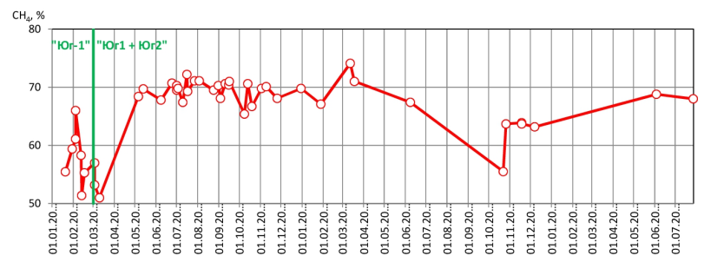
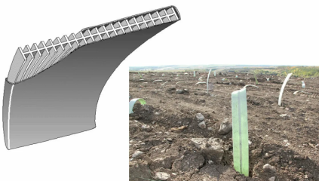
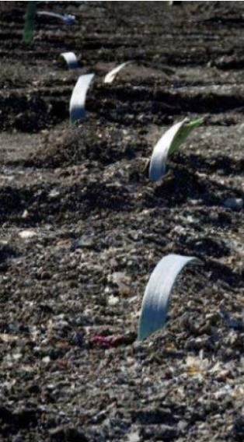
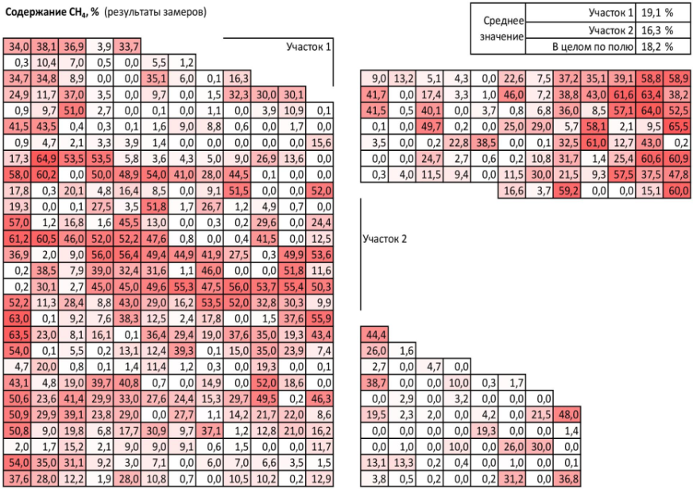
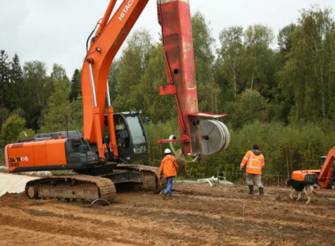
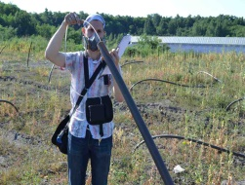
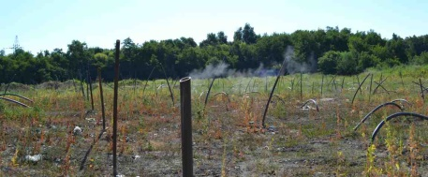
Проблема – неравномерность выхода
Существующие газоиспользующие системы рассчитаны на постоянный состав газа
Мониторинг содержания метана, %
Решение стабильности газосбора – технология Mutrivell (Голландия)
Стоимость проекта (2010 г., 0,5 Га) – € 510 000
около € 2 на 1 м³ непрессованных отходов
Предлагаемая технология –
бюджетное решение проблемы

Slide 10
I. Описание проблемной области
II. Предлагаемое решение
III. Бизнес-план

Slide 11
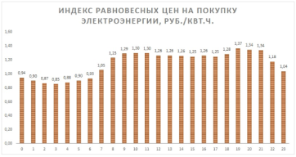
Реализация электроэнергии
Варианты продажи | Особенности | Срок окупаемости
Продажа гарантирующему поставщику* | 1. Электроэнергия может быть куплена по только по оптовым ценам (3-я ценовая категория с почасовым учетом) за вычетом сбытовой надбавки. Средняя за февраль 2020 г. – 1,35 руб/кВт·ч; за март 2022 г. – 2,5 руб/кВт·ч. 2. Гарантирующий поставщик не обязан покупать розничную генерацию. | Не окупается (себестоимость 4-5 руб/кВт·ч)**
Продажа НЭСК* | 1. НЭСК (независимая электросетевая компания) покупает розничную электроэнергию в собственных экономических интересах, поэтому заинтересована в покупке только по стоимости, ниже оптовой. | более 3 лет**
Продажа по прямым договорам | 1. Стоимость электроэнергии устанавливается в договоре. Покупателю выгодна покупка по ценам ниже, чем у гарантирующего поставщика. 2. Стоимость электроэнергии у гарантирующего поставщика зависит от региона, ценовой категории, уровня напряжения, мощности и составляет от 2,5…3 до 10 руб./кВт·ч . Как правило, чем предприятие мельче, тем стоимость электроэнергии для него выше. 3. Покупатель должен так же заключить договор оказания услуг по передаче электроэнергии с гарантирующим поставщиком. | Зависит от договорной цены на электроэнергию
Продажа э.э. в целях компен-сации потерь | Сетевая организация обязана покупать все производимую электроэнергию по «зеленому тарифу», компенсирующему все капитальные и текущие затраты, при выполнении следующих условий: 1. Генерирующий объект функционирует на основе ВИЭ, в т.ч. и свалочного газа. 2. Объект включен в схему и программу перспективного развития электроэнергетики субъекта РФ. 3. Объект действующий, оснащен приборами учета, присоединен к электрическим сетям и квалифицирован. | Определяется методикой расчета тарифа
* 1) мощность генерации должна быть менее 25 МВт; 2) поставщик должен иметь технические условия сетевой организации на выдачу э.э. в сеть.
** Мощность 25 МВ, годовая выработка 220 млн кВт·ч, CAPEX 1 720 млн руб., OPEX 450 млн руб. (оценка ЦЭП Газпромбанка)

Slide 12
Стоимость проектов
Системы дегазации полигонов ТКО (цены 2022 г.)
Технико-экономические параметры продукта | Предлагаемый проект: система дегазации полигона площадью 6 Га с выработкой электроэнергии мощностью 5 МВт | Аналог 1 – ООО Промбиогаз, представитель Multriwell B.V. (Нидерланды), коммерческое предложение, 10 Га | Аналог 2 – Multriwell B.V. (Нидерланды), система дегазация полигона Преображенка (г. Самара), 0,5 Га, с выработкой электроэнергии мощностью 80 кВт | Аналог 3 – Компания «Грин Энерджи Солюшенс (Green Energy Solutions)», г. Сан-Франциско), система дегазации с выработкой электроэнергии мощностью 4 МВт | Аналог 4 – Полигон ТБО г. Мариуполь, Украина, с выработкой электроэнергии мощностью 625 кВт (Проект СО) | Аналог 5 – Полигон ТБО г. Ровно, Украина Программа сотрудничества США «Метан на рынок» (M2M), 3 скважины, средний выход биогаза 27,8 м³/ч
Выполнение работ по дегазации (обустройство системы сбора и утилизации свалочного газа) | Система дегазации 66,5 млн руб. (11,1 млн руб. /Га) Газоиспользующее оборудование (котлы от 20 млн., электрогенерация 150-250 млн.) | 793,11 млн. руб. (79 млн руб. /Га) | 35 млн. руб. (70 млн руб./Га) | 700 млн. руб (7,5 млн. Евро) | 140 млн руб. (2,0 млн Евро) | $3 522 377 в случае сжигания на факеле; $4 463 306 в случае когенерации

Slide 13
Технико-экономическая оценка
Калькуляция стоимости: | руб.
Система газосбора | 6 Га
Проектные работы с проведением экспертизы (*затраты могут быть уменьшены при использовании типовых проектов) | 10 000 000*
Основные материалы
Трубы и арматура газосборной системы | 11 958 180
Изолирующая пленка ПВД 200 мкм | 3 497 192
Работы
Бурение скважин | 14 000 000
Сборка газосборной системы | 3 000 000
Отсыпка грунтом | 11 000 000
Накладные расходы 20% | 13 036 612
Итого | 66 491 984
Электрогенерирующее оборудование
Стоимость ГПА 4х1 МВт | 140 … 240 млн руб.
Техприсоединение | 24 млн руб.
ИТОГО стоимость проекта | 220…320 млн руб.
Выработка электроэнергии
Мощность | 3,6 | МВт
Годовая выработка | 29 376 000 | кВт·ч
Стоимость выработанной электроэнергии
при продаже в сеть по оптовой цене (2 руб.) | 58 752 000 | руб.
при продаже по прямым договорам (6 руб.) | 176 256 000 | руб.
Кооперация
Аренда оборудования
  Потенциальные партнеры: ООО «Синтур», ООО «НЭСК-Юга»
Продажа биогаза электрогенерирующей компании
  Потенциальный партнер: ООО «НЭСК-Юга»

Slide 14
Календарный план
(выполнения системы
для полигона площадью 6 Га)
Наименование работ | Сроки, дней
1. Предпроектные работы для определения основных технико-экономических показателей системы дегазации и разработки технического задания на проектирование 1.1. Бурение экспериментальных скважин с мониторингом выхода биогаза. 1.2. Оценка потенциала полигона ТКО для добычи газа 1.3. Оценка возможности использования биогаза (факельное сжигание, использование в качество топлива в котлах и печах, выработка электроэнергии). 1.4. Предварительная технико-экономическая оценка системы дегазации полигона ТКО. 1.5. Разработка технического задания для проектирования системы дегазации полигона ТКО. | 30-45
2. Разработка проекта системы дегазации полигона ТКО (*зависит от срока проведения экспертизы) | От 60*
3. Изготовление и закупка оборудования и элементов системы дегазации полигона ТКО – элементы газосборной системы (трубы, фитинги, тройники, конденсатосборники, пленка; – тягодутьевое оборудование с автоматикой; – система КИПиА (газовый анализ, датчики давления, температуры и т.д.); – газоиспользующее оборудование, в зависимости от способа сжигания газа – горелки, котлы. – разработка ТУ и закупка газопоршневой электростанции (отечественный производитель) | 60
4. Монтаж и наладка системы дегазации полигона ТКО 4.1. Бурение газосборных скважин. 4.2. Сооружение системы газосбора (монтаж газосборных зондов, газосборных труб, транспортных трубопроводов) 4.3. Отсыпка и герметизация тела полигона. 4.4. Монтаж энергетического оборудования 4.5. Пусконаладка системы | 60-90
5. Обучение персонала Заказчика эксплуатации оборудования | 15
ИТОГО | 225-260

Slide 15
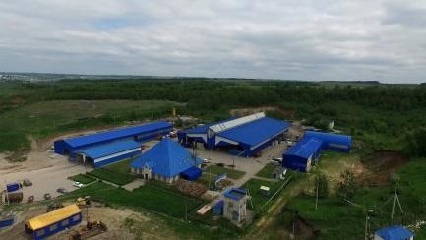
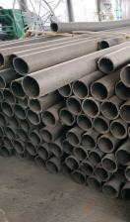
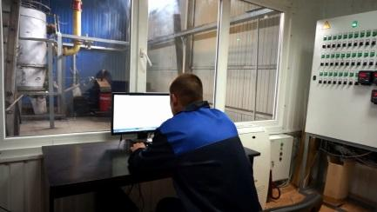
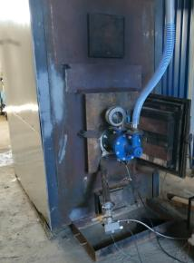
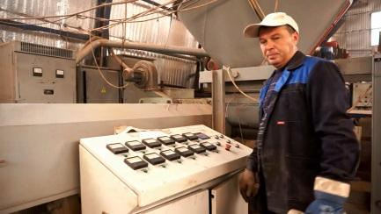
Инновационные кластеры
на базе
полигонов ТКО
Полигоны ТКО – место неблагоприятной экологической обстановки с утвержденной санитарно-защитной зоной.
На их базе возможно создание технологии переработки отходов, используя свалочный газ в качестве дешевого источника энергии.
  ООО «ТК Экотранс» (г. Белгород) – пример индустриального кластера на полигоне «Стрелецкое», включающий:
  • сортировочную линии ТКО;
  • переработку древесных отходов (измельчение, сушка, брикетирование) и использованием для сушки сырья свалочного газа;
  • изготовление труб ПНД и пленки из отходов;
  • линию по производству жидкого топлива из резины и пластика;
  • строящуюся линию переработки стеклобоя;
  • проводится обучение (базовая кафедра и стажировки)

Slide 16
Предложения по сотрудничеству
Проектирование систем дегазации и авторский надзор
Реализация проектов «под ключ» для небольших и средних полигонов ТКО
(до 20 Га)
«Трансфер технологий» с обучением работников полигонов для самостоятельной реализации проектов
Создание на базе полигонов ТКО производства переработки отходов
с использованием свалочного газа в качестве дешевого источника энергии
Создание на базе БГТУ им. В.Г. Шухова учебного центра с производственной базой на ООО «ТК «Экотранс»
Основные показатели одного проекта:
Объём полигонов (участков полигонов): 0,5…15 Га;
Стоимость реализации одного проекта
(сооружения системы дегазации, без генерации): от 15 до 170 млн руб.
Срок реализации одного проекта: 7 – 9 месяцев.
Срок «жизни» проекта: 15…20 лет.

Slide 17
Научные публикации
1. Трубаев П.А. Оценка энергетического потенциала свалочного газа // Энергетические системы. 2021. № 1. С. 91-105.
EDN: HCTPTI. DOI: 10.3403/es.2021.1.009. URL: https://j-es.ru/index.php/journal/article/view/2021-1-009.
2. Исследование выхода свалочного газа с тела полигона ТБО / П.А. Трубаев, О.В. Веревкин, Б.М. Гришко и др. // Энергетические системы. 2017. № 1. С. 436-443.
EDN: TLWZCQ. URL: https://j-es.ru/index.php/journal/issue/view/2017-1.
Переводная версия:
Investigation of Landfill Gas Output from Municipal Solid Waste at the Polygon / P.A. Trubaev, O.V. Verevkin, B.M. Grishko, P.N.Tarasyuk, I.I.Shchekin, D.Yu. Suslov and R.S. Ramazanov // Int. Conf. on Energy Systems-2017 (ICES-2017). Journal of Physics: Conf. Series. 2018. No 1066. 012015.
EDN: TVUQAK. DOI: 10.1088/1742-6596/1066/1/012015. URL: https://iopscience.iop.org/article/10.1088/1742-6596/1066/1/012015.
3. Корнилова Н.В., Трубаев П.А. Теплотехнический анализ сжигания RDF-топлива с дожигом с использованием свалочного газа // Энергетические системы. 2019. С.243-251.
EDN: KCBYOO. URL: https://j-es.ru/index.php/journal/issue/view/2019-1.
4. Корнилова Н.В., Трубаев П.А. Расчет совместного сжигания биогаза и RDF топлива // Энергетические системы. 2020. № 1. С. 173-182.
EDN: HDTNOA. DOI: 10.3403/es.2020.1.020. URL: https://j-es.ru/index.php/journal/article/view/2020-1-020.
Переводная версия:
Kornilova N.V. and Trubaev P.A. Analysis of the possibility of landfill gas use as additional fuel for combustion of solid municipal waste with different moisture content // Int. Conf. on Energy Systems-2020 (ICES-2020). IOP Conf. Ser.: Mater. Sci. Eng. 2021. No 1089. 012033 .
DOI: 10.1088/1757-899X/1089/1/012033. URL: https://iopscience.iop.org/article/10.1088/1757-899X/1089/1/012033.
5. Мониторинг выхода биогаза с тела полигона ТКО / П.А. Трубаев, А.С. Клепиков, О.В. Веревкин О.В. и др. // Энергетические системы. 2019. №1. С. 252-259.
EDN: KERBAQ. URL: https://j-es.ru/index.php/journal/issue/view/2019-1.
6. Effectiveness Investigation of Using SOFC Power Modules for Landfill Gas Utilization in Russia / Y. V. Volkova, N. Plotnikov, A. A. Volkova, P. A. Trubaev, O. V. Verevkin // ECS Transactions. 2019. Volume 91, Issue 1. p. 381-390. ( In 16th International Symposium on Solid Oxide Fuel Cells (SOFC-XVI), September 8-13, 2019 Kyoto, Japan).
EDN: MHXUBH. DOI: 10.1149/09101.0381ecst. URL: https://iopscience.iop.org/article/10.1149/09101.0381ecst.
7. Леонов Е.С., Трубаев П.А. Исследование влияние состава биогаза на свойства факела // Энергетические системы. 2020. № 1. С. 183-189.
EDN: WMFFAP. DOI: 10.3403/es.2020.1.021. URL: https://j-es.ru/index.php/journal/article/view/2020-1-021.
Переводная версия:
Leonov E.S., Trubaev P.A. Analysis of biogas content influence on the flame properties // Int. Conf. on Energy Systems-2020 (ICES-2020). IOP Conf. Ser.: Mater. Sci. Eng. 2019. No 1089 . 012032.
DOI: 10.1088/1757-899X/552/1/012030. URL: https://iopscience.iop.org/article/10.1088/1757-899X/1089/1/012032.
8. Leonov E.S., Trubaev P.A. The Effect of Biogas Composition on the Characteristics of the Combustion Process // Diyala Journal of Engineering Sciences. 2022. Vol.15, No 2. P. 1–9.
DOI: 10.24237/djes.2022.15201. URL: https://djes.info/index.php/djes/article/view/970.
9. Алябьева М.В., Мирошников Л.А., Веревкин О.В. Эколого-экономическое обоснование промышленного внедрения технологий твердых коммунальных отходов // Вестник Российского экономического университета имени Г. В. Плеханова. 2022. № 5. С. 164-169. EDN: NEAVXT. DOI: 10.21686/2413-2829-2022-5-164-169. URL: https://vest.rea.ru/jour/article/view/1431.
10. Патент RU 2 740 814 C1 «Способ сбора и отвода биогаза с полигонов твердых коммунальных отходов для его дальнейшего использования» (О.В. Веревкин, П.А. Трубаев, Н.Т. Шеин).
11. Свидетельство о госрегистрации программы для ЭВМ № 2020663460 «Теплотехнический расчет процесса горения биогаза по приведенным характеристикам топлива», рег. 28.10.2020 (Н.В. Корнилова, П.А. Трубаев). EDN: TIKHYX.
12. Свидетельство о госрегистрации программы для ЭВМ № RU 2022663019 «Расчет горения биогаза», 11.07.2022 (Е.С. Леонов, П.А. Трубаев). EDN: FDZCRB.

Slide 18





Публикации в прессе
Как получить электричество из мусора
Leader-ID, 17 марта 2021 г., https://dzen.ru/a/YFGuJRs9dUt3Eadn
Энергия со свалки
Проект: https://dobro.ru/project/10044945
Проекты опорного вуза представили на заседании совета по инновационно-технологическому развитию области. Новостная лента БГТУ им. В.Г. Шухова, 10 июля 2019 г.
https://media.bstu.ru/novosti/proekty-opornogo-vuza-predstavili-na-zasedanii-soveta-po-innovacionno-tehnologicheskomu-razvitiyu-oblasti/922
«ТК «Экотранс»: внедрение новых технологий с сохранением многолетнего опыта Комсомольская правда, 11 мая 2021 г., https://www.bel.kp.ru/daily/27275/4410887/
…В партнерстве с учеными университета имени Шухова, на полигоне г. Белгорода реализуется уникальный проект по его дегазации. Свалочный газ (метан) очень опасен, но при грамотном подходе и его можно использовать. Суть дегазации полигона в откачке газа. Его можно просто сжечь, что наносит меньший вред, чем прямые выбросы метана в атмосферу. Либо вторично переработать – пустить на отопление помещений, выработку электроэнергии, чем компания успешно и занимается. Используемая технология позволяет вырабатывать из полученного газа порядка 270 кВт электроэнергии в час….
Вторая жизнь или захоронение: куда «уходит» мусор в Белгородской агломерации? Информационное агенство «Бел.ру», 27 апреля 2021
https://bel.ru/news/2021-04-27/vtoraya-zhizn-ili-zahoronenie-kuda-uhodit-musor-v-belgorodskoy-aglomeratsii-370350
… В 2020 году транспортная компания пошла дальше и ввела в эксплуатацию две системы сбора биогаза на полигонах ТКО — на полигоне собирают свалочный газ (содержащий метан), который в дальнейшем поступает на участок энергогенерации, где его используют для выработки электрической и тепловой энергии в двух энергогенераторах мощностью по 135 кВт/час электрической энергии каждый…
Мусоросортировочный комплекс ТК «Экотранс» сортирует и перерабатывает в Белгородской области до 180 тыс. тонн отходов в год
МАУ «Белгород-медиа», 12 мая 2021 г., https://www.belnovosti.ru/obshestvo/ekologiya/103015.html#
… В цехе газогенерации вырабатывается электрическая энергия из биогаза, собранного с полигона ТКО, так как в результате перегневания отходов вырабатывается большое количество метана. Из него здесь получают тепло и электроэнергию. «Наши кабины, где проводится сортировка, отапливаются с помощью нашего биогаза. В будущем планируем использовать полученное электричество для того, чтобы перерабатывать отходы, получать полезную продукцию и спасать нашу планету», — рассказал Олег Верёвкин, начальник отдела внедрения систем энергоснабжения и газификации ООО «ТК «Экотранс»…

Slide 19
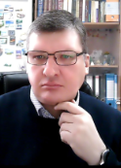

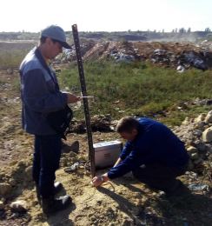
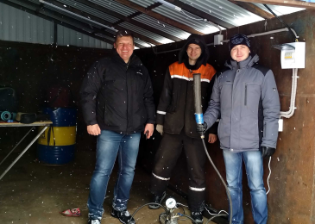
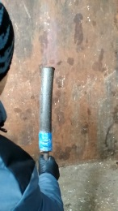
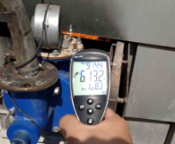
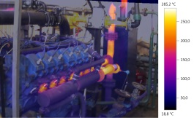
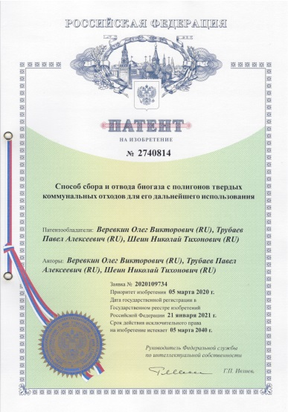
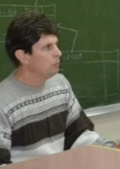



Контактные данные
Этапы работы над проектом (2016-2022 г.)
Трубаев Павел Алексеевич
д-р техн. наук, профессор БГТУ им. В.Г. Шухова,
академик Российской экологической академии,
директор ИНТЦ «ЭкоЭнергия»
НИОКР, руководитель проектных работ
+7 910 322 83 91
Сайт: http://belfes.ru/landfillgas/
Видеопрезентации проекта (youtube):
Свалочный газ:
https://youtu.be/phKrDKInXwU
или
https://goo-gl.me/LandGas2
Веревкин Олег Викторович
начальник отдела внедрения систем энергосбережения
и газификации ООО ТК «Экотранс»
Маркетинг, производственные работы
+7 (4722) 50-01-82
Энергия из свалочного газа:
https://youtu.be/LeeNrV8Kg7U
или
https://goo-gl.me/LandGas1
ecoenergy.bstu@gmail.com

